Slide 1
Présentation de l’offre de service emploi du SACIP sur Occitanie
CPIOS
Vendredi 24 janvier 2020.

Slide 2
INTERVENANT
Vincent HIVERNAT, Responsable de service du SACIP Occitanie APF France handicap

Slide 3
Présentation du SACIP OCCITANIE

Slide 4
APF France Handicap, un acteur majeur de l’emploi des personnes en situation de handicap
APF France handicap est engagée de longue date pour l’insertion professionnelle des personnes handicapées et l'emploi reste un thème d'intervention majeur d'APF France handicap. La direction régionale APF France handicap Occitanie en a fait un axe stratégique principal dès 2016 sur l’ensemble de la région Occitanie.

Slide 5
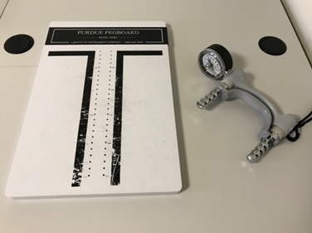
Le SACIP, une expertise reconnue
En Occitanie Ouest, le SACIP - le Service d’Appui Conseil en Insertion Professionnelle assure le marché AGEFIPH des Prestations Ponctuelles Spécifiques depuis 2008 grâce à l’expertise pluridisciplinaire de :
chargés d’insertion professionnelle,
ergothérapeutes,
ergonome
Après la réponse positive au marché des Prestations d’Appuis Spécifiques handicap moteur, le SACIP intervient depuis le 19 février 2019 sur toute la région Occitanie et est devenu SACIP OCCITANIE

Slide 6
Le SACIP, une entité multi-services
Le SACIP a vocation a exercer différentes activités et missions sur la région Occitanie
Prestations d’Appuis Spécifiques handicap moteur (depuis le 19 février 2019)
Entreprises Inclusives 31 (Dispositif emploi accompagné), sur la Haute-Garonne, porté par une plateforme composée de l’ASEI (porteur), de l’ARSEAA et d’APF France handicap (depuis janvier 2018).
Dispositif emploi accompagné Hérault (depuis le 19 février 2019), sur l’Hérault, porté par une plateforme composée de l’APSH 34 (porteur), de FAIRE ESS et d’APF France handicap
Dispositif emploi accompagné de l’Ariège, de l’Aude et des Pyrénées orientales (2020) par une plateforme composée d’APF France handicap (porteur) et ADAPEI 09 depuis le 1er janvier 2020
Des prestation de services sur mesures aux entreprises et employeurs publics sous accord handicap et l’OETH)
Des actions de formation APF Formation (catalogue emploi pour les entreprises)
Une plateforme de prêt de matériel pour les PSH en formation (échanges en cours avec l’AGEFIPH Occitanie pour un développement de cette activité potentiellement en 2020)
POUR FACILITER l’inscription du SACIP sur toute la région Occitanie, le SACIP est porté par le Pôle Aide humaine- Droits des personnes-APF Conseil à Montpellier.

Slide 7
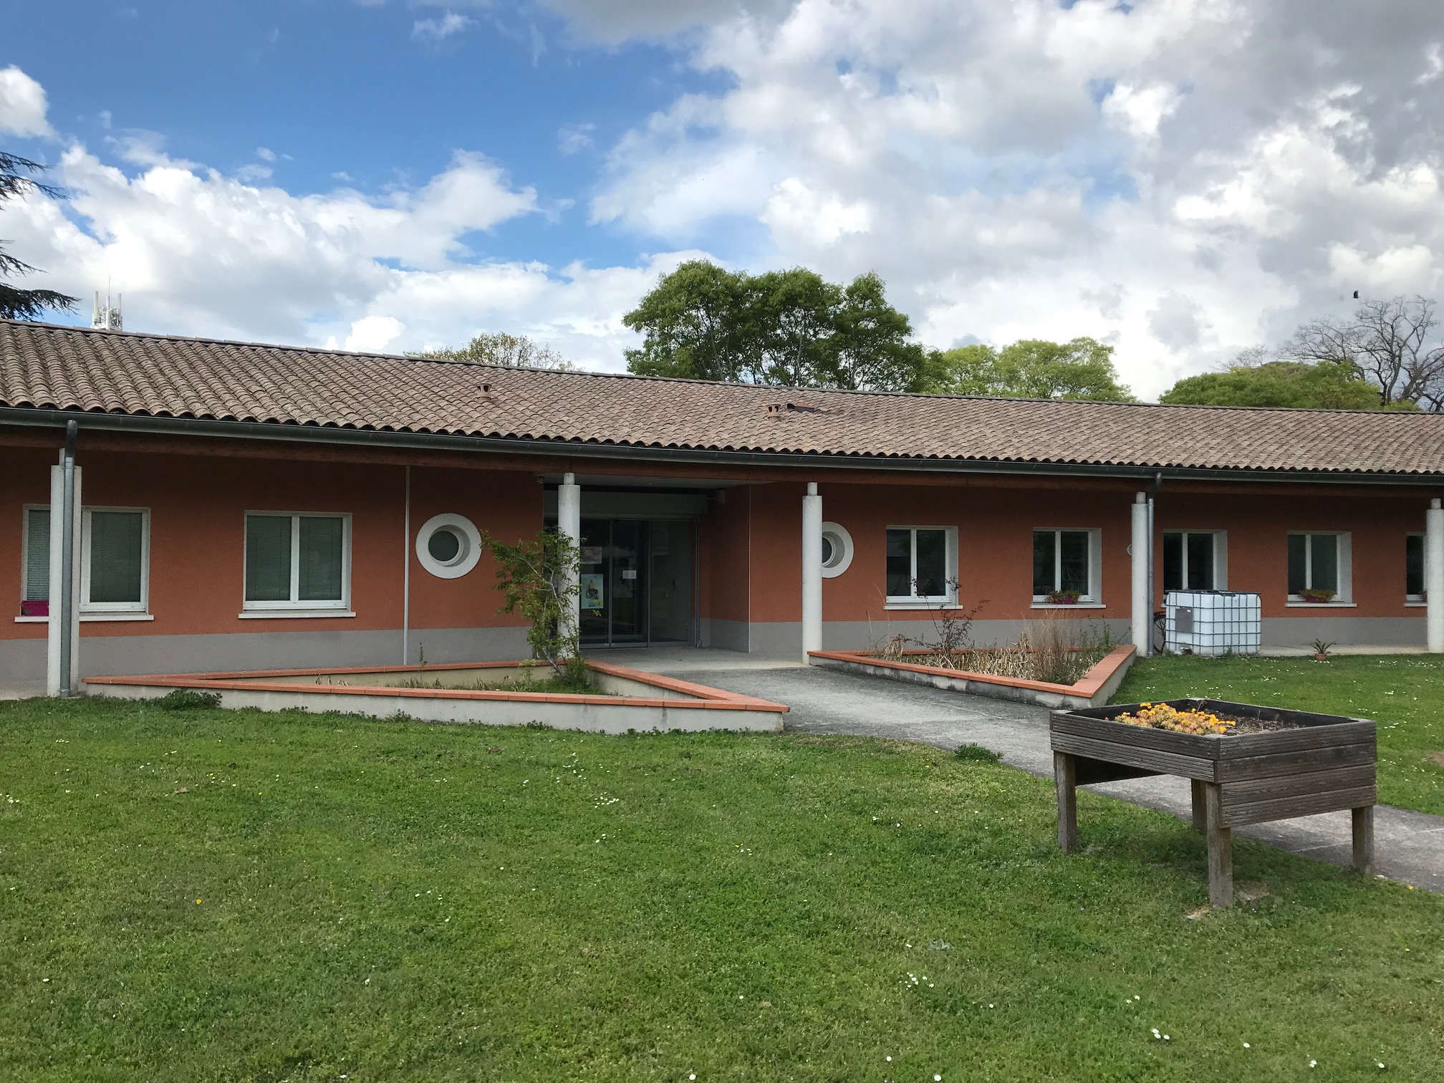
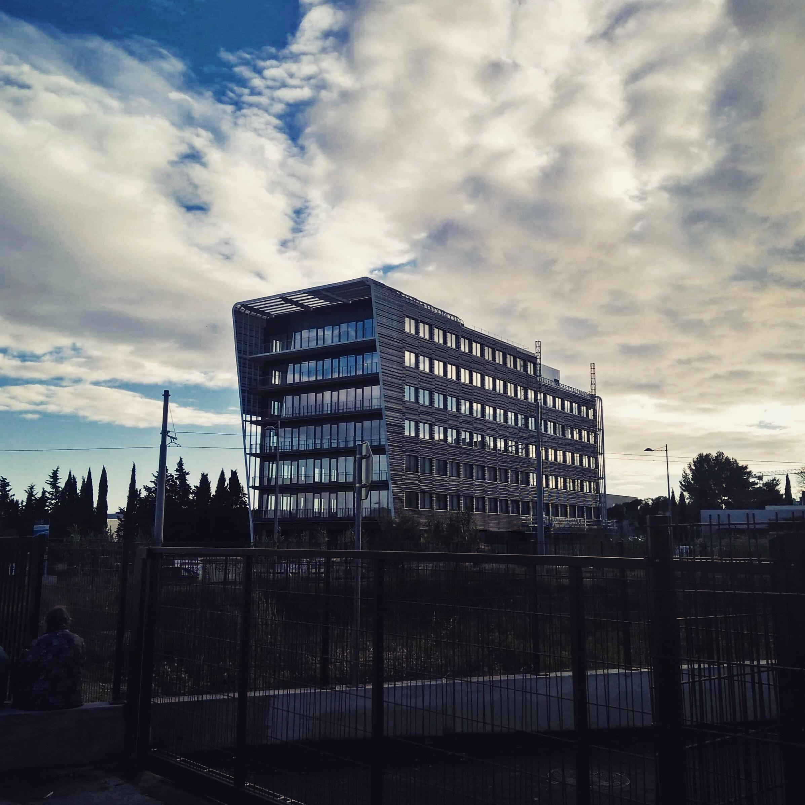
Deux sites SACIP opérationnels depuis le 19/02/19
Site de Toulouse depuis 2008
Site de Montpellier : opérationnel depuis le 19/02/2019
- à proximité de la sortie autoroute
- au pieds du tramway station Sabine
- locaux en commun avec la direction régionale et le pôle comptable
Notes:
3 bureaux simples et un plateau d’aides technique
Sur deux étages > SACIP avec le pôle comptable
Commodités sur le palier
Parking en dessous et 2 ascenseurs

Slide 8
Deux équipes permanentes avec des périmètres d’intervention dédiés
SITE TOULOUSE - 62, chemin du Commandant Joël Le Goff : L’équipe basée à Toulouse a vocation à couvrir les territoires : Ariège (09), Aude – Carcassonne (11), Haute-Garonne (31), Gers (32), Lot (46), Hautes-Pyrénées (65), Tarn (81) et Tarn-et-Garonne (82) et Nord Aveyron – Rodez (12)
SITE MONTPELLIER – NEOS, 697 Avenue Etienne MEHUL:
L’équipe basée à Montpellier a vocation à couvrir les territoires : Aude – Narbonne (11), Sud Aveyron - Millau (12), Gard (30), Hérault (34), Lozère (48), Pyrénées-Orientales (66)

Slide 9
Une capacité à se déployer sur l’ensemble de la région Occitanie
Une Offre de service qui couvre les 13 départements d’Occitanie qui permet un accueil des prestations sur l’ensemble de la région

Slide 10
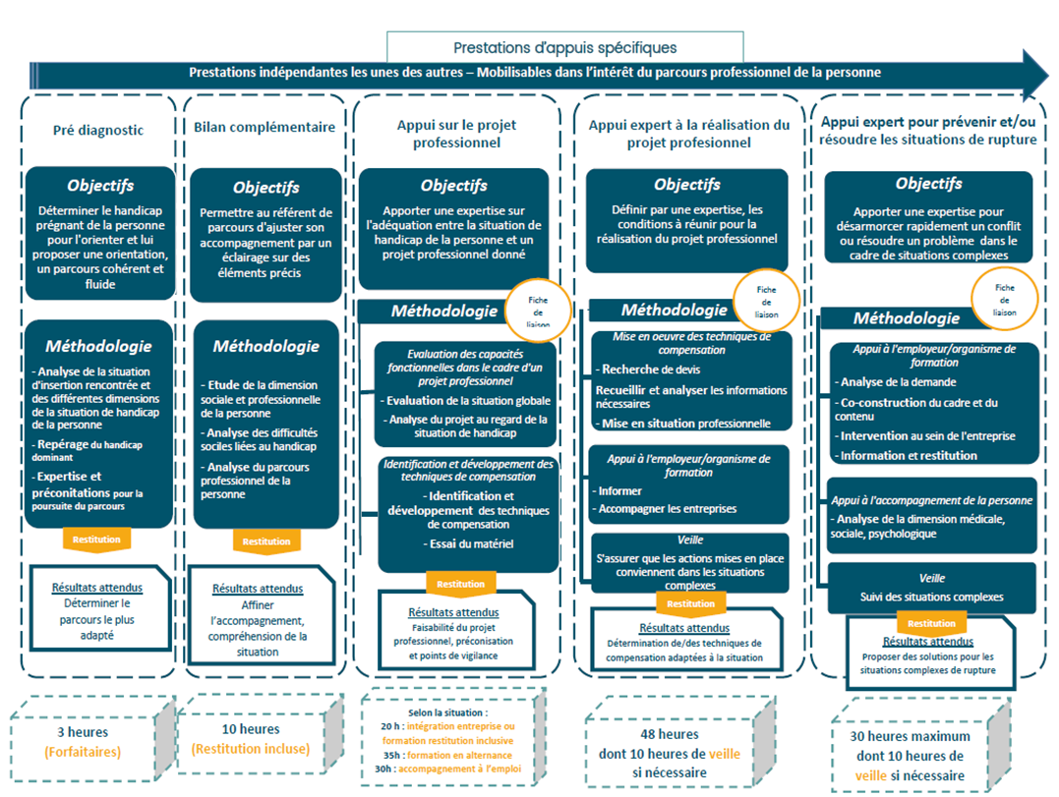
Les Prestations d’Appuis Spécifiques handicap moteur

Slide 11
Quelques chiffres
Quelques chiffres pour 2019
Notes:
L’Association des Paralysés de France (APF)
administrateur de l’AGEFIPH depuis sa création…
en partenariat fort avec l’AGEFIPH en Midi-Pyrénées, depuis de nombreuses année, notamment dans le cadre des Prestations Ponctuelles Spécifiques Déficience motrice …
avec un réseau partenarial efficace, notamment avec le réseau Cap Emploi et les SAMETH.
Diapo XXXXXXXXX
Sous la responsabilité de la Direction du S.A.C.I.P. Midi-Pyrénées (Projet de service, RH, Financier, administratif, qualité), le coordinateur est référent technique de l’action, dans le cadre déontologique et de la Charte APF. Il est garant de la mise en œuvre des moyens humains et matériels dévolus à la réalisation des prestations et assure la supervision technique Il assure le fonctionnement quotidien du service, le suivi des prestations et des délais, et favorise les partenariats. Il rend compte à la direction, tient des tableaux de bord d’activité hebdomadaire, mandate, pour chaque prestation, les intervenants internes et externes nécessaires à la réalisation des prestations, et intervient en appui et conseil dès que nécessaire.
Dans le cadre des axes définis par le Conseil d’Administration et mis en œuvre par la Direction générale de l’APF, la Direction Régionale relaie en Midi-Pyrénées, le soutien technique et financier nécessaire à la réalisation efficace des PPS déficience motrice par ses Services locaux. En parallèle, la Direction Appui Conseil, la Conseillère Nationale Emploi, en lien avec les Services techniques du Siège National de l’APF (Accessibilité, juridique, santé,…), effectuent le suivi général de l’activité PPS au niveau National pour l’ensemble des S.A.C.I.P.
En fonction des volumes de prestations effectivement prescrites, et de leur localisation, la Direction du S.A.C.I.P. organise l’ajustement des effectifs, et l’adaptation des locaux et moyens matériels de l’équipe actuelle basée sur Toulouse.

Slide 12
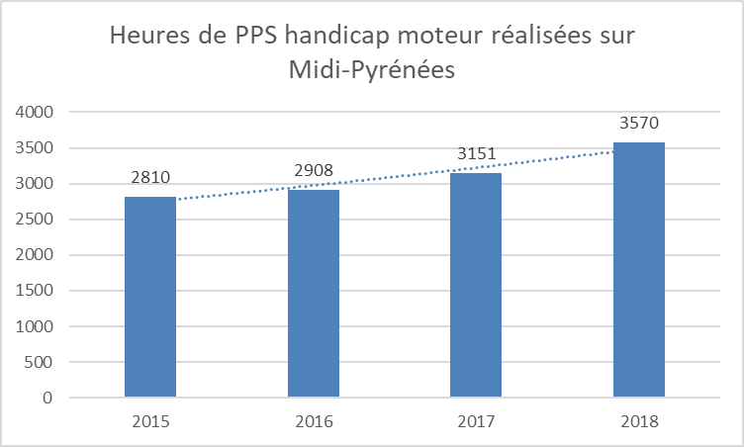
Une augmentation constante de l’activité année après année avant 2019

Slide 13
Une forte augmentation d’activité sur 2019
La mise en place des PAS AGEFIPH handicap moteur sur l’ensemble de la région Occitanie se traduit par:
498 personnes adressées sur ce dispositif sur l’ensemble de la région depuis le 19 février 2019 (dont 163 personnes sur Occitanie Est)
5533 heures de prestations commandées par l’AGEFIPH en 2019 ( soit +55 % de plus qu’en 2018).

Slide 14
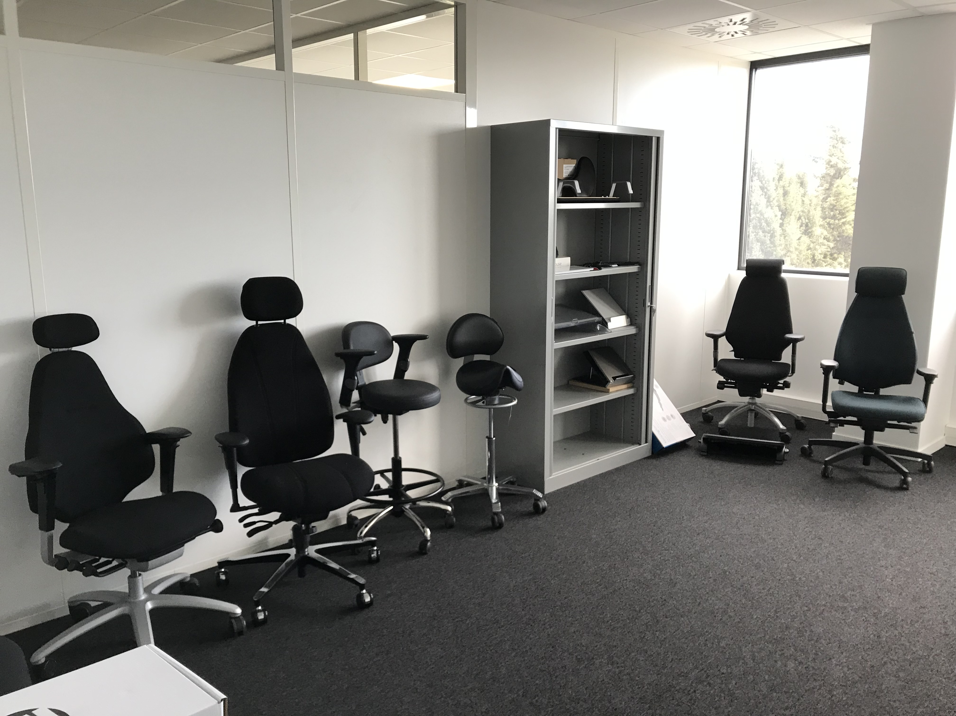
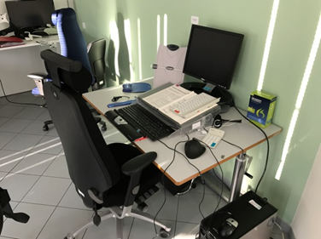
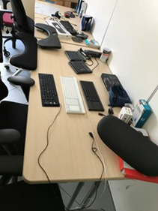
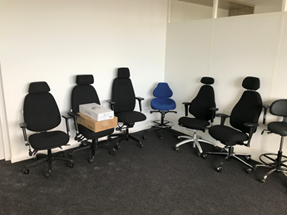
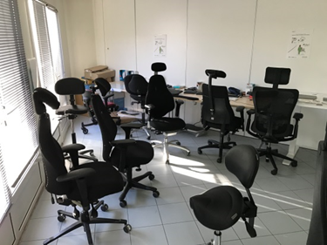
Deux Show-room d’aide techniques de compensation à visée professionnelle
Le SACIP met à disposition des aides techniques de compensation (siège, bureau, matériels informatiques) sur son plateau de Toulouse (77 références permanentes) et sur son plateau de Montpellier (plus de 45 références permanentes), afin de faciliter le choix des aides techniques les plus appropriées.
Plateau de Toulouse
Plateau de Montpellier

Slide 15
Présentation des dispositifs emploi accompagné
Entreprises Inclusives 31
Emploi Accompagné 34
Et
Emploi Accompagné 09-11-66
Notes:
couverture complète de l'Occitanie dès le démarrage du Marché? Le candidat peut-il détailler l'organisation, structuration entre les deux sites (modalités et temporalités des réunions?)

Slide 16
Trois dispositifs en plateformes Multiparteniares
Plateforme ASEI (porteur), ARSEAA, APF France handicap
Plateforme APSH 34 (porteur), APF France handicap, Faire ESS

Slide 17
Trois dispositifs en plateformes Multipartenaires
Et, suite à la validation de notre candidature sur l’Ariège (09), l’Aude (11) et les Pyrénées orientales (66) par l’ARS et l’AGEFIPH, un nouveau dispositif sur ces 3 départements depuis le 1er janvier 2020:
Emploi accompagné 09, 11 et 66
porté par APF France handicap, en partenariat avec l’ADAPEI de l’Ariège.

Slide 18
Des dispositifs ancrés dans la loi
Dispositif Emploi accompagné Dispositif inscrit dans l’Article 52 de la loi n° 2016-1088 du 6 Aout 2016 relative au Travail, à la Modernisation du dialogue social et à la Sécurisation des parcours professionnels
Insérer les personnes en situation de handicap dans l’emploi en agissant en complémentarité des dispositifs existants,
Etre au service de l’Entreprise : comprendre sa logique et ses contraintes pour lui permettre de les dépasser et intégrer davantage de personnes en situation de handicap

Slide 19
Des dispositifs innovants
L’expression « emploi accompagné » est la traduction du concept anglo-saxon «supported employment». Le but de l’emploi accompagné est une insertion aussi rapide et directe que possible dans un milieu de travail ordinaire avec l’aide et le soutien d’un conseiller, le Référent Emploi Accompagné dit REA, qui peut poursuivre son accompagnement après l’embauche de façon pérenne. Le dispositif d’emploi accompagné n’a pas vocation à se substituer aux dispositifs existants mais à les actionner et à les compléter.

Slide 20
Une pluralité de publics ciblés
Une couverture très large de tous les publics :
Une expertise sur les champs de l’emploi et de la formation professionnelle pour les publics en situation de handicap moteur, psychique, d’autisme, de déficience intellectuelle, de troubles du comportement.
Une connaissance du public travailleur en situation de handicap en secteur protégé et adapté ou en milieu ordinaire
Une maîtrise des problématiques afférentes au handicap sensoriel
Un ressort départemental pour chaque dispositif
L’ensemble des territoires de la Haute-Garonne, de l’Hérault, de l’Ariège, de l’Aude et des Pyrénées orientales sont couverts
La mobilisation de partenariats préexistants et solides dans le monde de l’entreprise
Sur le mode « Job coaching » une expertise déjà bien en place en matière d’insertion professionnelle auprès de ces publics.

Slide 21
MODALITES D’ACCOMPAGNEMENT SUR LE DISPOSITIF
Des modalités d’accompagnement adaptés à chaque situation
accompagnements intensifs
accompagnements modérés
accompagnements ponctuels
Module 1 : Accueil, Evaluation et Contractualisation
Module 2 : Détermination et validation du projet professionnel
Module 3 : Assistance dans la recherche d’emploi
Module 4 : Accompagnement dans l’emploi
Notes:
Chiffres pour 2019

Slide 22
NOUS CONTACTER
APF France handicap
SACIP OCCITANIE
(Service Appui Conseil en Insertion Professionnelle)
62 chemin du Commandant Joël Le Goff 31100 Toulouse
NEOS, 697 avenue Etienne Méhul 34000 Montpellier
Tél: 05.34.51.13.17
Mail: sacip.occitanie@apf.asso.fr

